Slide 1

Tabla de venta y utilidad
Muestras Geograficas
Tabla En Estados Unidos

Slide 2

Variacion venta: 1.1%
Variacion Utilidad: 1.1%
Variacion COGS: 1.1%
2010
Año
Categoria | SubCategoria | Utilidad bruta | Utilidad neta
1 | 1.1 | 00$ | 00$
2 | 2.1 | 00$ | 00$
3 | 2.1 | 00$ | 00$
Producto
Hex Nut 1
4
Categoria
Margen Utilidad bruta: 1.1%
COGS: 1.1%
Margen Utilidad Neta : 1.1%
Ratio Costo Operacional: 85

Slide 3
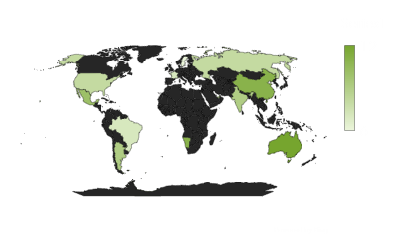
Florida
Estado
Miami
Ciudad
2
Categoria
Ingresos | Utilidad bruta | Utilidad Neta | Cogs | Costo de envio
1000$ | 1500$ | 800$ | 850$ | 20$
2000$ | 1800$ | 1000$ | 740$ | 35$

Slide 4
2010
Año
Europa
Region
Alemania
Pais
Ingresos | Utilidad bruta | Utilidad Neta | Cogs | Costo de envio
1000$ | 1500$ | 800$ | 850$ | 20$
2000$ | 1800$ | 1000$ | 740$ | 35$

